Slide 1
Recherche documentaire
École IADE
Service formation BUMP – lundi 22/06

Slide 2
Où trouver des documents scientifiques et à quoi est-ce que ça ressemble ?
Objectifs de la séance

Slide 3
Research Paper vs Review Article
Article de recherche ou revue de littérature

Slide 4
Research Paper
Un article de recherche présente des résultats originaux issus d'expériences, de collectes de données, d'enquêtes ou d'études de cas. Son objectif principal est d'apporter de nouvelles connaissances ou des solutions à un problème scientifique. Les articles de recherche suivent généralement une structure académique rigoureuse.

Slide 5
Structure académique des travaux scientifiques
Méthode IMRaD :
Introduction : Contexte et objectifs de la recherche
Méthodologie : Explication détaillée de la méthode de recherche
Résultats : Conclusions étayées par des données
Discussion : Interprétation et implications des résultats dans ce qui est déjà connu sur ce sujet

Slide 6
Review article
Une revue de littérature ne présente pas de données originales. Elle synthétise de manière critique les études déjà existantes afin d'offrir une vue d'ensemble autour d'un sujet, d'identifier les tendances et de mettre en évidence les lacunes de la recherche.

Slide 7
Où trouver des documents ?
Découverte de PubMed/Medline
Les outils de l’équation de recherche
Cochrane Library
HAL (Hyper Articles en Ligne)
Google Scholar et Open Alex
Un outil : Click & Read

Slide 8

Où trouver des documents :
BELUGA
L’outil de découverte des BU de l’UGA :
- Articles
- Livres
- EMC
Bases de données

Slide 9
PubMed Medline
Contexte et MeSH

Slide 10
Qu’est-ce que PubMed ?
C’est la base de données de référence(s) pour des recherches en médecine et sciences de la santé.
Sa consultation est libre et gratuite.
Medline est le nom de la base de données produite et gérée par la NLM (National Library of Medicine).
PubMed (Public Access to Medline) est le nom de l'interface qui permet de consulter Medline.
Une base exclusivement anglophone et qui s’interroge donc en anglais et en utilisant le thésaurus MeSH
Notes:
Notice biblio à définir ; informations descriptives des doc

Slide 11
Risques encourus par PubMed
Depuis son arrivée au pouvoir, l’administration Trump, par le biais du Department of Government Efficiency, s’attaque aux principales institutions de recherche du pays. C’est le cas des National Institutes of Health (NIH) qui soutiennent et financent directement la recherche en sciences biomédicales et en santé via notamment la National Library of Medicine (NLM).
  Risque de dégradation, d’empoisonnement (https://pubservatory.zbmed.de/)
  Risque de disparition de cet outil
Bibliographie : Sidre C. PubMed sous l’administration Trump – FormaBib IDF. [En ligne]. 2025 [cité le 16 mai 2025].
Disponible à l’adresse : http://philtyprod.com/testUP/pubmed-sous-ladministration-trump/

Slide 12

PubMed.ai
Utilisation du nom de PubMed sans l’autorisation de la NLM
Harry Blackwood se présente comme développeur de pubmed.ai, et dont le nom et la photo génériques, et la fréquence quotidienne de publications d’articles longs sur des sujets de santé tous différents sans exception, laissent à penser qu’il s’agit d’un faux profil, généré par IA.

Slide 13
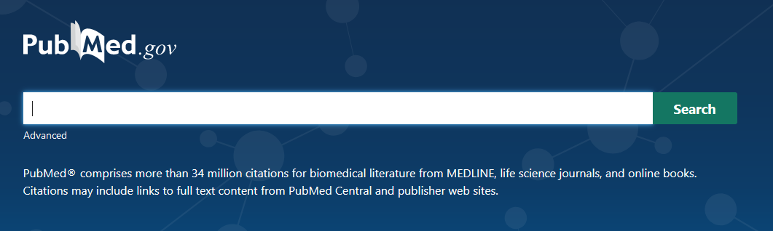
Interroger PubMed
L’interprétation de la recherche simple de PubMed est loin d’être complètement satisfaisante.
Il est recommandé de ne pas l’utiliser pour effectuer ses équations de recherche.

Slide 14
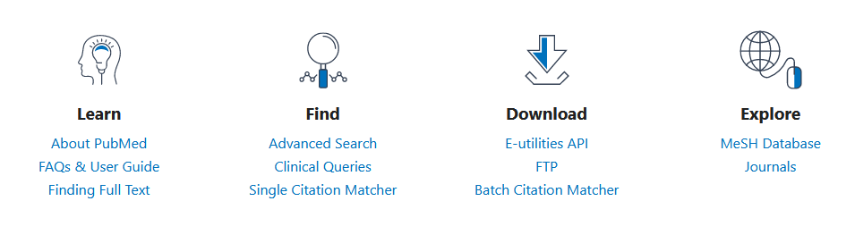
Mobiliser les descripteurs MeSH
Le MeSH (Medical Subject Headings) est le thésaurus de vocabulaire contrôlé utilisé pour indexer les articles de PubMed, il est accessible via le MeSH Database

Slide 15


Des dictionnaires MeSH
Pour traduite du langage naturel en français vers le descripteur MeSH équivalent en anglais.

Slide 16
Le MeSH Database
Une page pour chaque descripteur MeSH
Subheadings
Restrict to MeSH Major Topic.
Do not include MeSH terms found below this term in the MeSH hierarchy.

Slide 17
L’équation de recherche
Les opérateurs et les champs de recherche

Slide 18
Les champs de recherche
Il existe plusieurs champs dans les notices bibliographiques.
Par défaut, la recherche se fait toujours sur l’ensemble des champs. [All Fields]
Pour cibler les descripteurs MeSH [mh]
Pour cibler les termes présents dans les titres et les résumés [tiab]

Slide 19
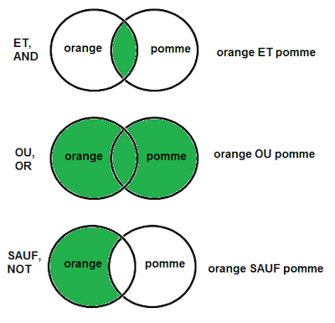
Les opérateurs booléens
AND (ET) : est utile pour restreindre une recherche. Il permet l’intersection de plusieurs éléments que l’on doit retrouver dans les articles recherchés.
OR (OU) : est utile pour élargir une recherche. Il permet de réaliser la réunion de plusieurs éléments.
NOT (SAUF) : est utile pour restreindre spécifiquement une recherche. Il permet d'exclure les résultats liés au terme introduit.

Slide 20
La troncature
"motiv*[tiab]" va permettre d’obtenir des résultats pour les termes: motivate, motivating, motivated, motivation dans les titres et les résumés.
Dans PubMed utiliser les troncatures : astérisque (*) après une suite d’au moins quatre caractères ; utilisable dans une expression entre guillemets.

Slide 21
Optimiser ses recherches
Pour mener une recherche exhaustive il faut associer soi-même, avec les bons opérateurs, les descripteurs MeSH [mh] avec des termes en langage libre [tiab] :
On recherche systématiquement en langage libre la même expression que l’entrée Mesh dans les titres et les résumés
On complète l’équation avec des synonymes et des hyponymes proposés par le Mesh Database, HeTOP, le Mesh bilingue et d’autres bases de données.

Slide 22
Premier exemple d’une équation de recherche
("nurse anesthetists"[mh] OR "nurse* anesthe*"[tiab] OR "anesthe* nurse*"[tiab] OR "crna"[tiab])
AND
("laryngismus"[mh] OR "laryng*"[tiab])
Notes:
L’IADE dans la prise en charge d’un laryngospasme

Slide 23
Précision des termes de recherche
crna : Certified Registered Nurse Anesthetists
"anesthe*"[tiab] :
anesthetist + anesthetists
+ anesthesist + anesthesists
+ anesthesiologist + anesthesiologists
+ anesthesia
+ anesthesiology
+ anesthetic
Liste non exhaustive

Slide 24
Cochrane Library
Essais cliniques (trials) et revues systématiques de littérature (reviews)

Slide 25

Essais cliniques et Cochrane reviews
Les revues de littérature Cochrane suivent un cadre méthodologique stricte.
Les essais cliniques permettent de consulter des résultats et données brutes.

Slide 26
HAL (Hyper Articles en Ligne)
Plateforme d’archive ouverte nationale

Slide 27

Science ouverte : le partage libre des savoirs
L’archive ouverte française HAL est une plateforme pluridisciplinaire destinée au signalement et au dépôt d’articles scientifiques de niveau recherche et de thèses.

Slide 28
Google Scholar et Open Alex
Des outils de recherche multidisciplinaires

Slide 29
Moteurs de recherche et sciences ouvertes
Google Scholar : interroge le web « dit » scientifique mais on ne connait pas les sources interrogées
OpenAlex : met en avant les contenus en Open Access (OA) et les sources interrogées sont connues.

Slide 30
Click & Read
Une extension de navigateur

Slide 31

Un outil pour accéder au texte intégral
https://clickandread.inist.fr/

Slide 32
MERCI POUR VOTRE ATTENTION
Formulaire de demande de rendez-vous avec un bibliothécaire
bapso-rensbump@univ-grenoble-alpes.fr
04 76 74 85 14
Sont autorisées la diffusion et la réutilisation de ce support sous réserve d’en citer les auteurs et uniquement à des fins non commerciales.

